Slide 1
以太网

Slide 2
学习内容
以太网技术历史
以太网端口
以太网设备
以太网帧
ARP

Slide 3
1 以太网技术历史
以太网工作在数据链路层
向上层提供链路数据传输服务
向下层需要利用物理层作为传输数据的基础
两个子层 LLC和MAC

Slide 4
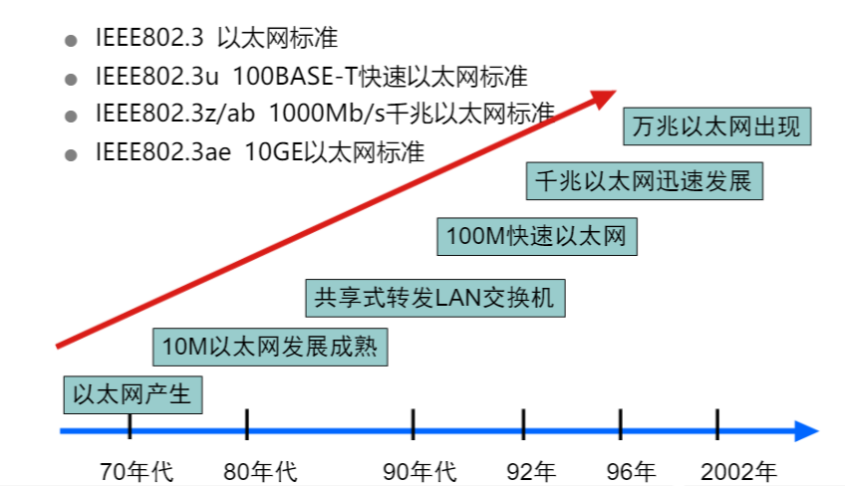
以太网技术历史

Slide 5
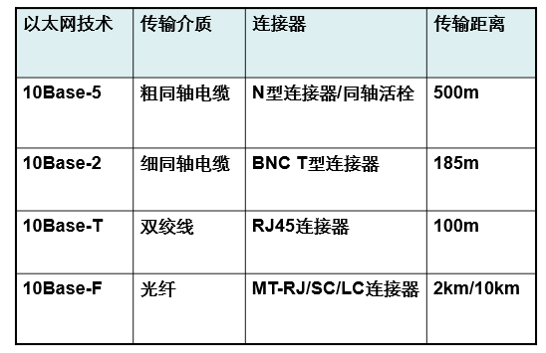
标准以太网
最早的以太网技术标准
10Base-5
10Base-2
10Base-T
10Base-F

Slide 6
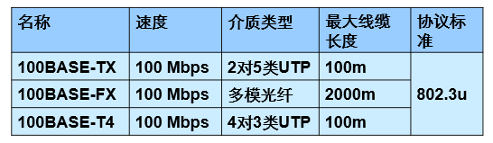
快速以太网
100Mbps的数据传输速率
IEEE 802.3u

Slide 7
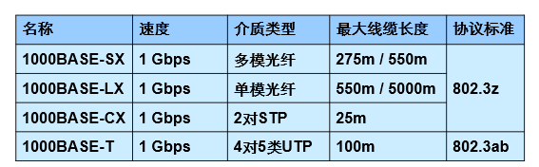
千兆以太网
千兆以太网是对IEEE 802.3以太网标准的扩展
1000Mbps
IEEE 802.3z 光纤与铜缆
IEEE 802.3ab 双绞线

Slide 8
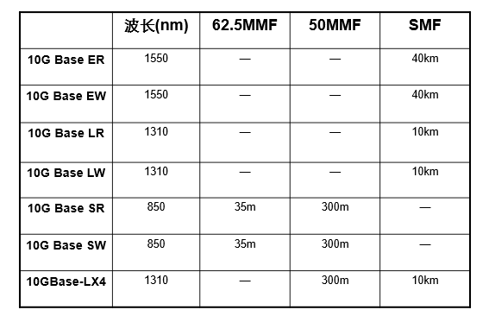
万兆以太网
10Gbps
兼容广域网的连接
IEEE 802.3ae
10GBase-R，专用光纤传输
10GBase-W，SDH/SONET传输
10GBase-X，WDM传输
只有全双工

Slide 9
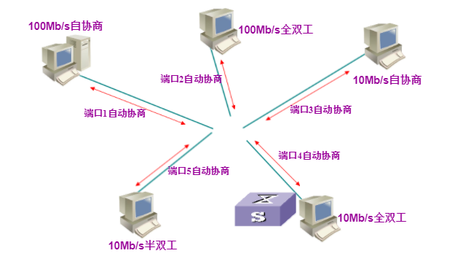
2 以太网端口
端口自协商

Slide 10
无自协商机制的设备互联
无法实现端口的自动配置功能
无法确定双工工作模式
无法确定流量控制功能
手动模式设置

Slide 11
以太网端口
自适应技术 智能MDI/MDIX
交叉线
直通线
反转线

Slide 12
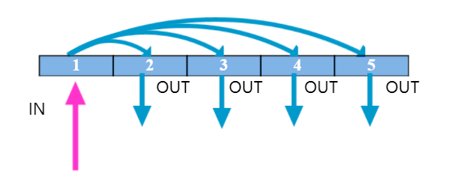
3 以太网设备
HUB
工作在物理层

Slide 13
HUB实质
共享式以太网
冲突问题
广播问题
安全问题

Slide 14
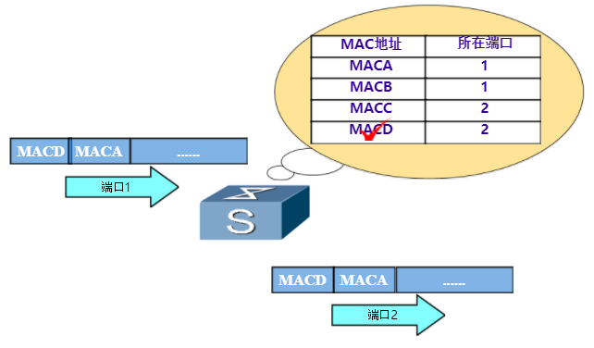
以太网设备
二层交换机
工作在数据链路层

Slide 15
二层交换机
广播问题
安全性

Slide 16
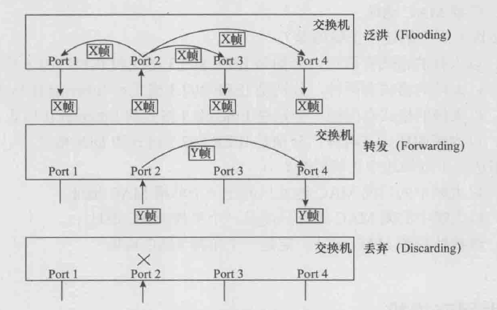
二层交换机
洪泛、转发、丢弃

Slide 17
工作原理
（1）交换机收到的是单播帧，则做广播、单播或丢弃处理；
（2）如果收到的是广播帧，则直接广播出去；
（3）如果收到的是组播帧，则只在启用了组播功能的接口转发；

Slide 18
4 以太网帧
MAC地址结构
地址结构：OUI（占24位）+网卡编号（占24位）=48位
OUI为厂商代码，网卡编号由制造商自主确定。

Slide 19
以太网帧
MAC地址种类 0101 0000
分为单播MAC地址、组播MAC地址、广播MAC地址
单播MAC地址：第1个字节最低位为0的地址
组播MAC地址：第1个字节最低位为1的地址
广播MAC地址：48位全为1的地址

Slide 20
以太网帧
以太网帧的格式
结构： 帧头（14字节）+帧尾（4字节）=18字节
帧头：目的MAC （6字节） +源MAC （6字节） +类型（2字节）
帧尾：CRC校验（4字节）
MTU 1500字节----1518字节

Slide 21
4 ARP
根据目的IP地址，查找其对应的MAC地址
RARP
根据目的MAC地址，查找对应的IP地址

Slide 22
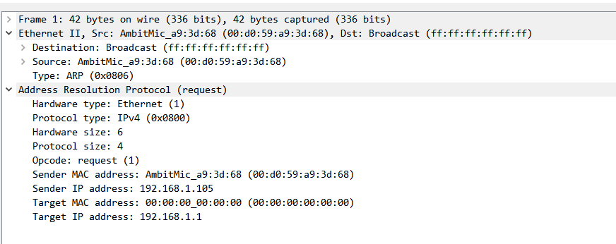
抓包示例

Slide 23
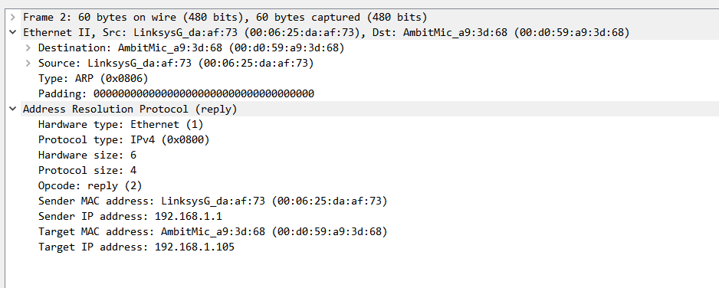
抓包示例

